Slide 1

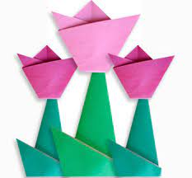
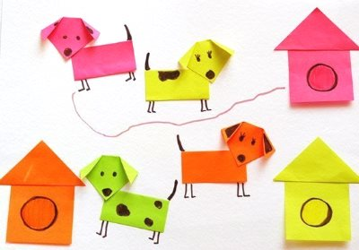
Легкі вироби орігамі

Slide 2
Легкі вироби орігамі, а саме процес їх створення, не тільки позитивно впливають на зміцнення психоемоційного зв’язку між батьками і їх дітьми, але і сприяють різнобічному розвитку дитини. Легкі вироби з паперу та картону для дітей можна зробити в популярній японській техніці орігамі
Регулярно займаючись орігамі, у маленької людини:
розвивається уважність до робочого процесу, подразумевающему наявність великої кількості дрібних деталей;
стабілізується нервова система (вироби з паперу вимагають від дітей зосередженості, завдяки чому зайва активність нівелюється);
формується сильний характер (завдяки виникаючої для дитини можливості відчути себе переможцем у досягненні поставленого результату); розвивається дрібна моторика (яка, в свою чергу, впливає на розвиток міжпівкульних зв’язків);
тренується пам’ять і логічне мислення;
виявляються здібності до нестандартного рішення.

Slide 3
Легкі вироби з орігамі викличуть більший інтерес і радість з боку дитини, якщо будуть виглядати як відомі йому тварини або рослини.
Вибирати шаблон рекомендується спільно з юним творцем, надаючи йому право на прийняття остаточного рішення. Працювати з папером слід тільки за умови наявності гарного настрою малюка. Не рекомендується примушувати його робити поробки. Це може призвести не тільки до агресивності, але і формування у нього внутрішнього протесту до занять творчістю, особливо разом з батьками. Щоб створення вироби стало для малюка приємним проведенням часу, дорослому слід грамотно організувати весь робочий процес:
Очистити робочу поверхню від зайвих предметів, які можуть відволікати дитину.
Забезпечити доступ достатньої кількості світла до столу.
Підготувати кілька видів паперу різних кольорів, ножиці, олівці і гумка.

Slide 4
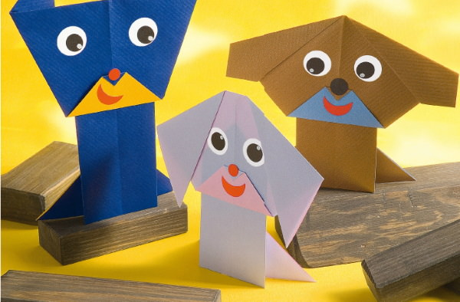

Slide 5
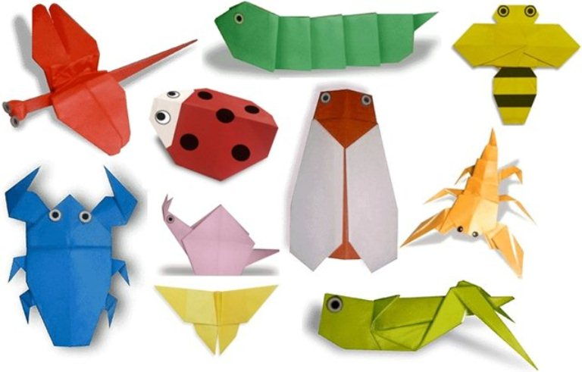

Slide 6
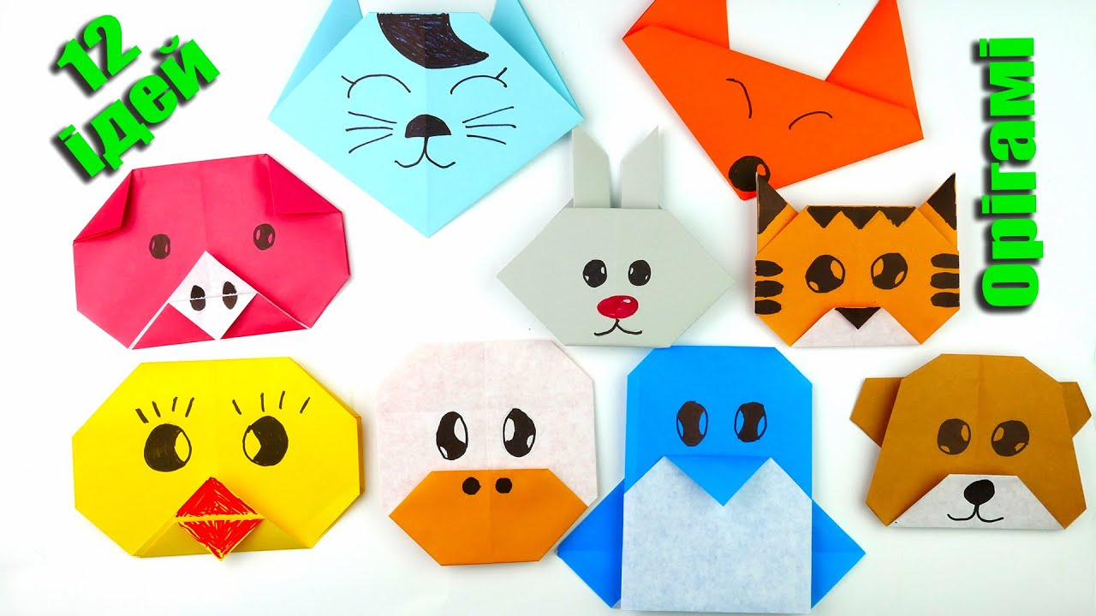

Slide 7
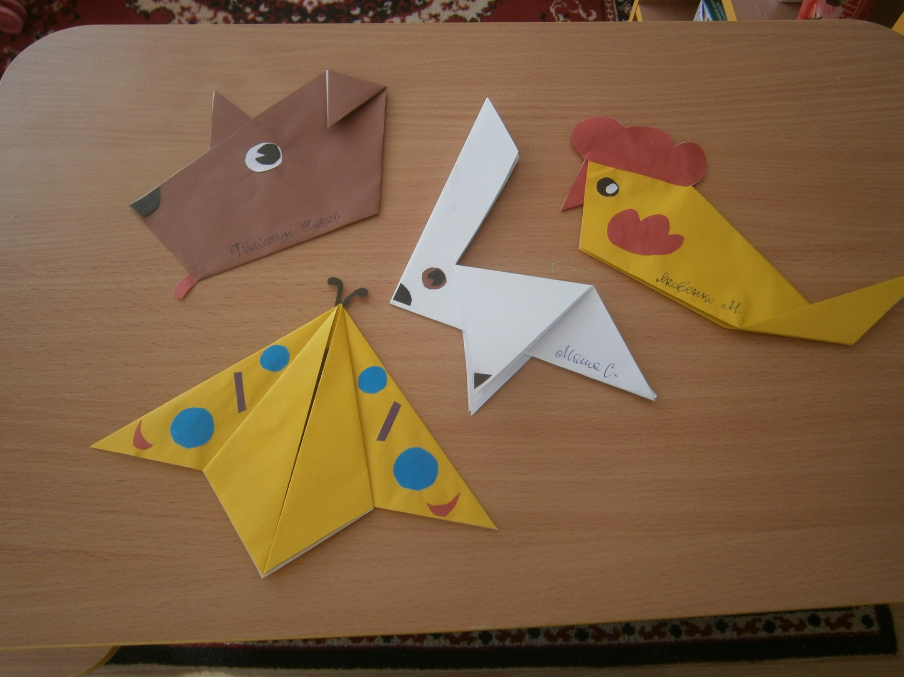

Slide 8
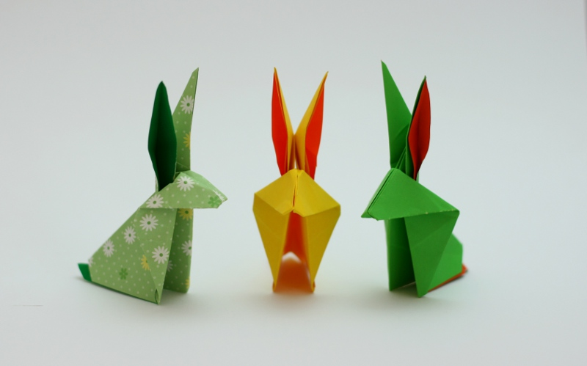

Slide 9
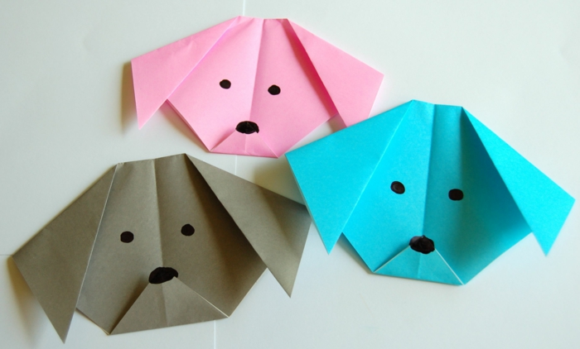

Slide 10
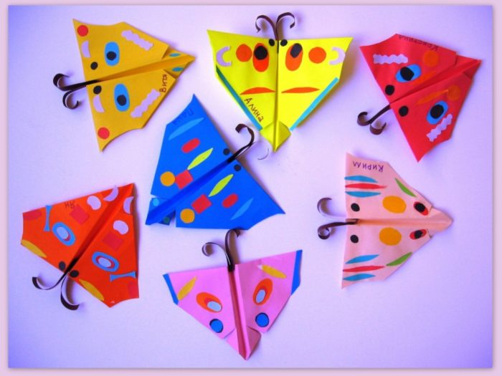

Slide 11
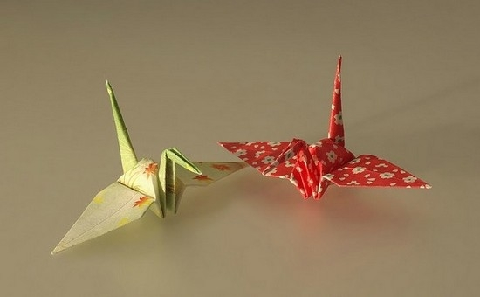

Slide 12
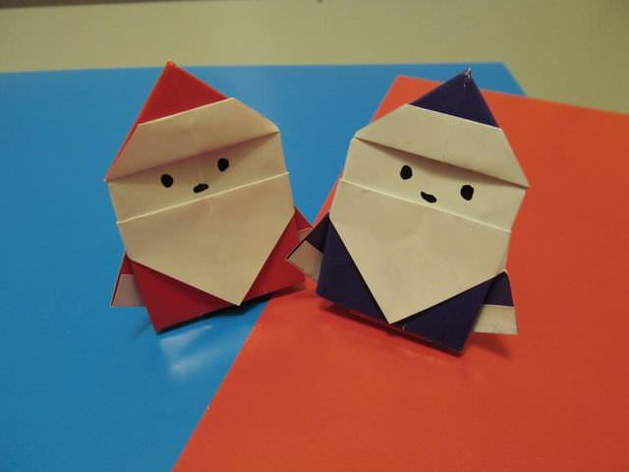

Slide 13
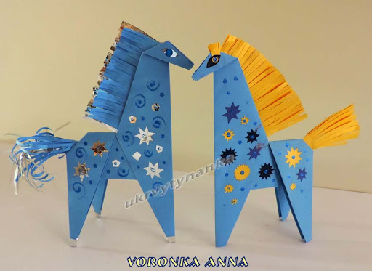

Slide 14
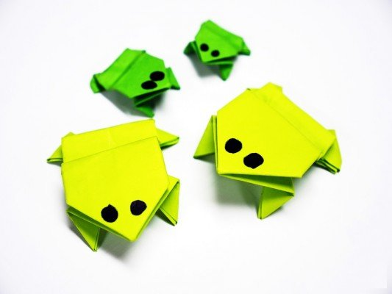

Slide 15
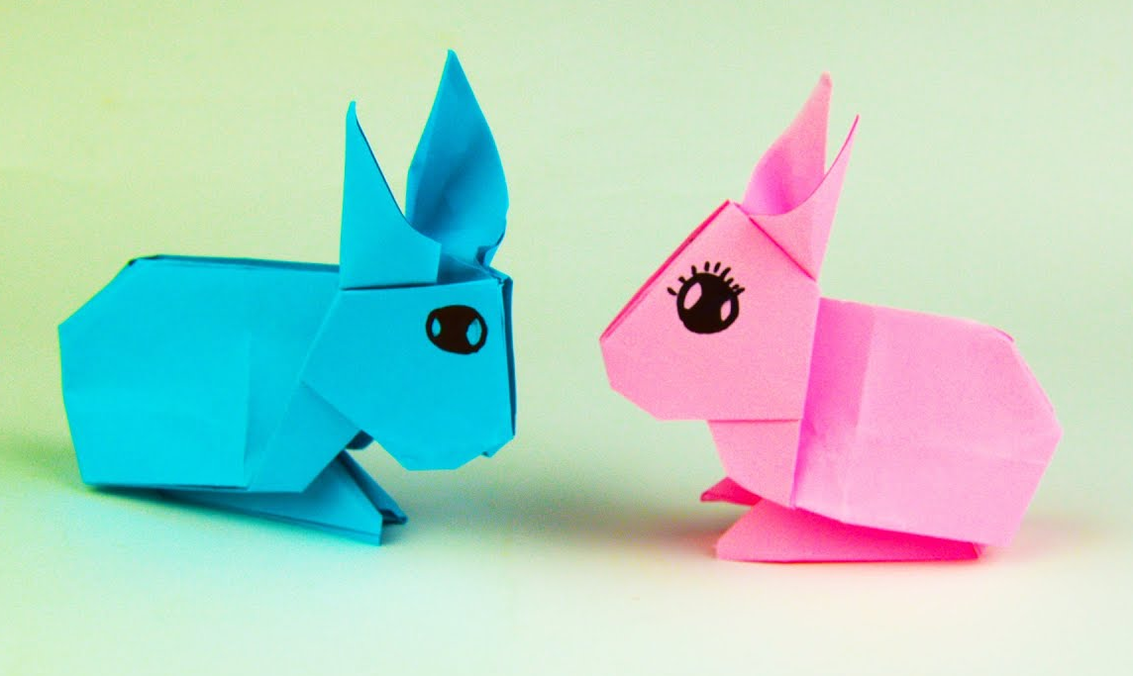

Slide 16
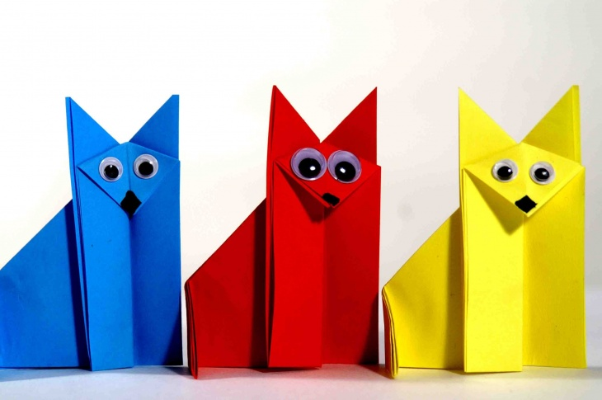

Slide 17
https://lifehacker.org.ua/legki-virobi-svoyimi-rykami-z-papery-kartony-dlia-ditei-iak-shvidko-robiti-cikavi-origami-pokrokovo-z-foto/
http://www.ukrvytynanka.com.ua/UA/master-klassy/420-paperovij-talisman-novogo-roku.html
https://1st-finstep.ru/origami-jyravlik-iz-bymagi-svoimi-rykami-iskysstvo-iaponii-dlia-nachinaushih/
http://www.babylessons.ru/podelki-dlya-malyshej-origami-cvety/
https://www.family-port.ru/podelki122.html
https://12millionov.com/luchshie-sxemy-origami-dlya-detej-6-7-let.html

